Slide 1
Закаливание и здоровье.
Презентация .

Slide 2
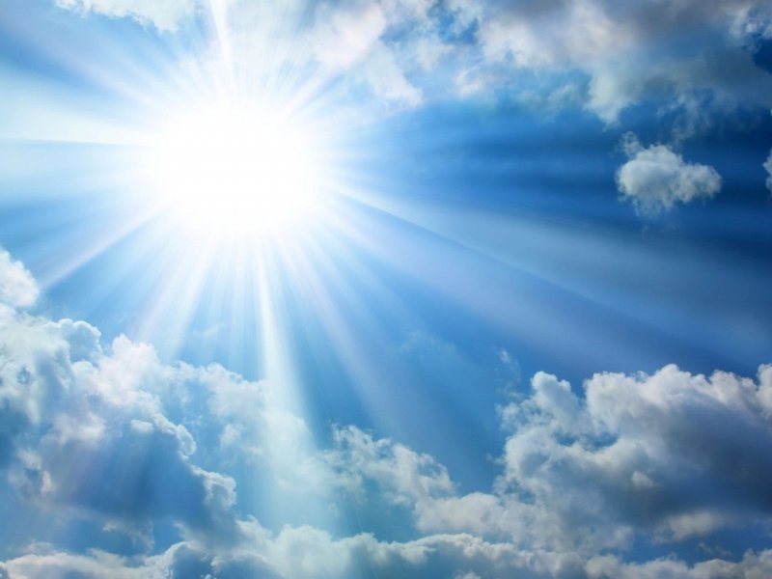
Закаливание — система мероприятий, повышающих выносливость организма к многообразным влияниям внешней среды и воспитывающих способность организма быстро и без вреда для здоровья приспособиться к неблагоприятным воздействиям средствами самозащиты.

Slide 3
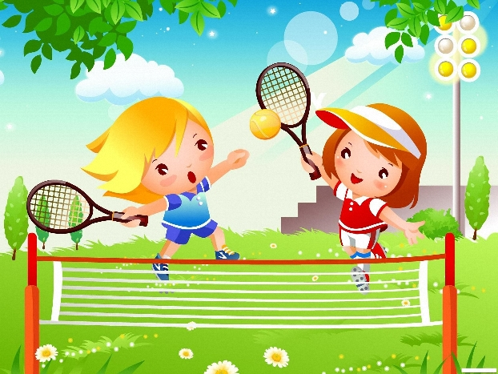
Правила закаливания :
индивидуальный подход к ребенку,
постепенность и систематичность закаливания,
обязательно положительное отношение малыша к закаливающим процедурам

Slide 4
Способы закаливания

Slide 5
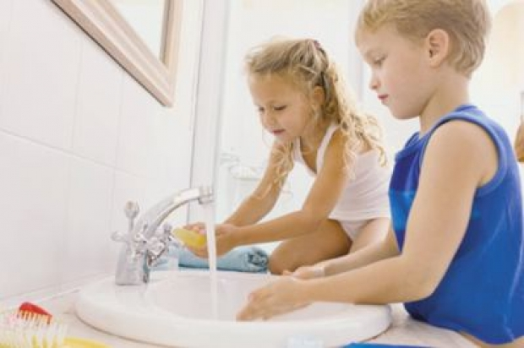
Умывание — самый доступный в быту вид закаливания водой. Детям с полутора лет рекомендуется ежедневно умывать не только лицо и руки, но также шею и верхнюю часть груди до пояса. Начинать надо тепловатой водой (30-32 °С), постепенно снижая ее температуру до комнатной, а затем использовать воду из-под крана. После умывания тело ребенка растирают махровым полотенцем до легкого покраснения. Вода для умывания на ночь более теплая (на 2° выше утренней).

Slide 6
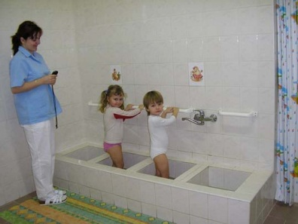
Ножные ванны — очень действенное средство закаливания, поскольку ноги, особенно стопы, наиболее чувствительны к охлаждению. Проводят их перед ночным сном. Воздействию подвергаются стопы и нижняя часть голени. Начальная температура воды для детей до 3 лет летом 33—35°, зимой — 35—36°. Постепенно снижая через каждую неделю температуру воды на 1 градус, доводят ее до 22—24° и ниже. Продолжительность процедуры 1—3 минуты. Ребенок в это время шевелит стопами, как бы переступая по дну таза.

Slide 7
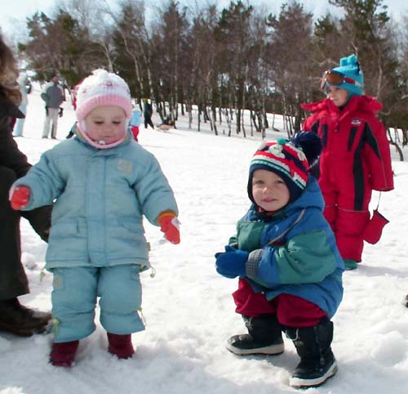
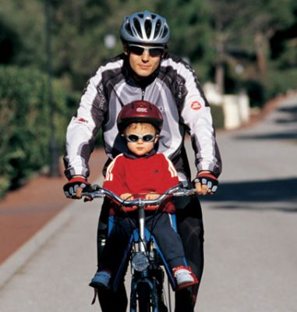
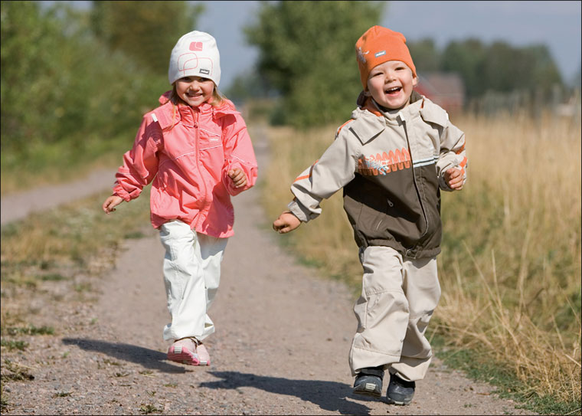
Прогулки на свежем воздухе отлично закаливают детей. Бояться, что ребенок может во время прогулки простудиться, не следует. Надо только приучить его гулять в любую погоду, ежедневно бывать на свежем воздухе. Одежда для прогулки в холодное время года должна быть достаточно теплой и легкой, чтобы не стеснять движений. Не забывайте брать с собой на улицу игрушки, лопатки, саночки и т. п., чтобы малыш двигался, бегал.

Slide 8
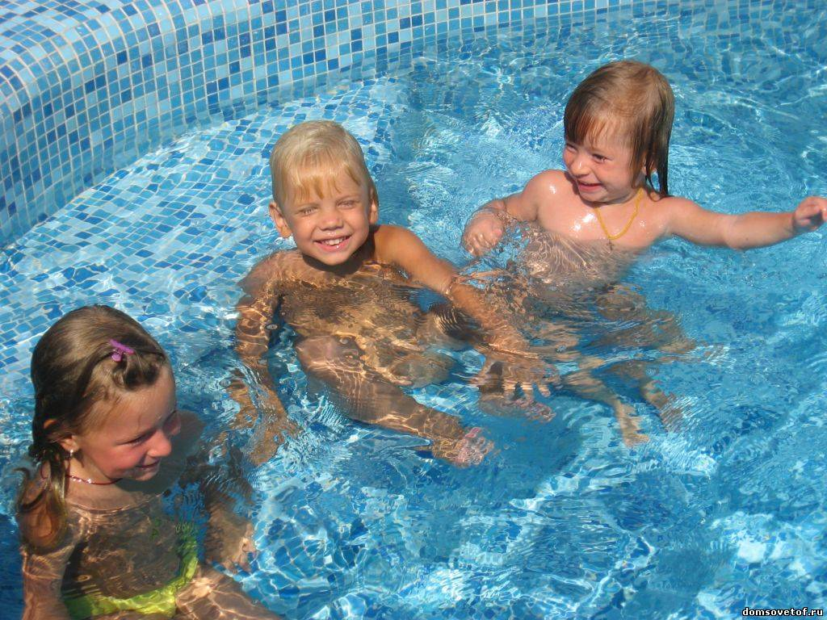
Купание в реке, озере и море — один из лучших способов закаливания детского организма летом, так как при этом сочетается воздействие воздуха, солнечного света, воды и движений. Под влиянием купаний улучшаются сон, аппетит, обмен веществ. Поскольку холодная вода оказывает на организм сильное действие, целесообразно начинать такие процедуры после небольшого курса обливаний или душа.

Slide 9
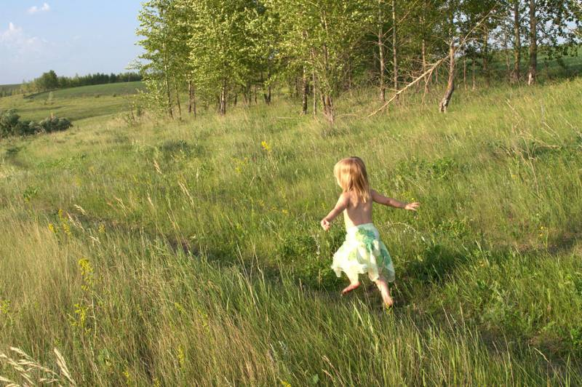
Хождение босиком — один из древнейших приемов закаливания, широко практикуемый и сегодня во многих странах. К тому же происходит тренировка мышц стопы. Предохраняя от плоскостопия. Поэтому рекомендуется ходить босиком по скошенной траве, опавшей хвое в лесу и т. п. Начинать хождение босиком надо в комнате, сначала по 1 минуте и прибавлять через каждые 5—7 дней по 1 минуте, доведя общую продолжительность до 8—10 минут ежедневно.

Slide 10
Солнечные ванны оказывают на организм дошкольников общее укрепляющее действие, усиливают обмен веществ, повышают сопротивляемость организма к заболеваниям. В коже под влиянием солнечных лучей образуются вещества, богатые витамином D (противорахитическим), что улучшает усвоение солей кальция и фосфора, особенно важных для растущего организма. Пребывание на солнце полезно еще потому, что дети привыкают переносить тепловое действие солнечных лучей и чувствуют себя бодро даже в жаркую погоду.

Slide 11
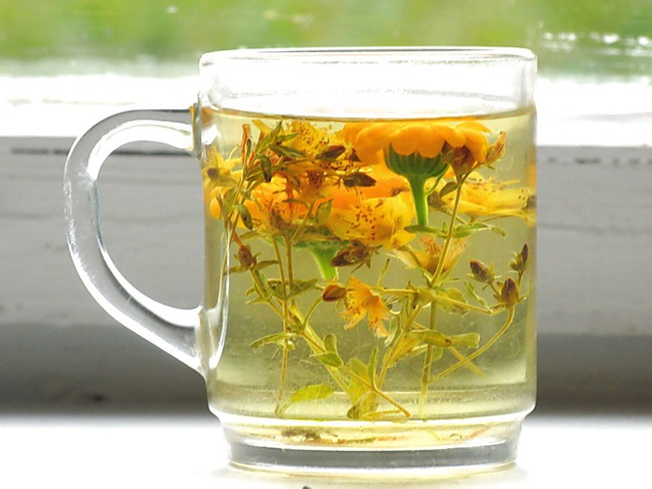
Закаливание носоглотки можно проводить в любое время года. Детям 2—4 лет следует полоскать рот, а после 4 лет — горло кипяченой водой комнатной температуры с добавлением настоя ромашки или шалфея 2 раза в день — утром и вечером. На каждое полоскание используется 1/3 стакана воды. Для школьников температуру воды надо снижать через каждые 10 дней на 1—2 градуса и перейти, наконец, на температуру зимней водопроводной воды. Постепенно увеличивается и длительность процедуры.

Slide 12
Противопоказания к закаливающим процедурам:
— острые заболевания, сопровождающиеся высокой температурой;
— острые желудочно-кишечные расстройства;
— резко повышенная нервная возбудимость;
— декомпенсированные пороки сердца;
— выраженная анемия (низкий гемоглобин);
— резкое истощение;
— ухудшение сна;
— резко отрицательное отношение к закаливающим процедурам.

Slide 13
Сущность закаливания заключается в развитии способности организма приспосабливаться к различным условиям окружающей среды, и в первую очередь к ее температурным изменениям. Например, систематическое изменение температуры воздуха или воды может способствовать тому, что организм адаптируется и к холоду, и к теплу. Закаливание способствует и повышению иммунитета к различным заболеваниям, способствует правильному обмену веществ, физическому и психическому развитию. Детский организм отличается высокой приспособляемостью, поэтому закаливать ребенка лучше с первых же дней жизни, используя свежий воздух, солнечные лучи и воду. Давно известно, что закаленный ребенок крепче, выносливее, чем незакаленный, он лучше переносит холод и жару, ветер и плохую погоду, реже болеет. Систематическое закаливание ребенка с самого раннего возраста обуславливает совершенствование процессов терморегуляции в его организме. В результате организм ребенка может хорошо регулировать выработку и отдачу тепла и приспосабливаться к соответствующим температурным условиям, предупреждая переохлаждение и перегревание.

